Slide 1
Казино “Три звезды”
Власов И.
Левонюк М.
Воротилов А.

Slide 2
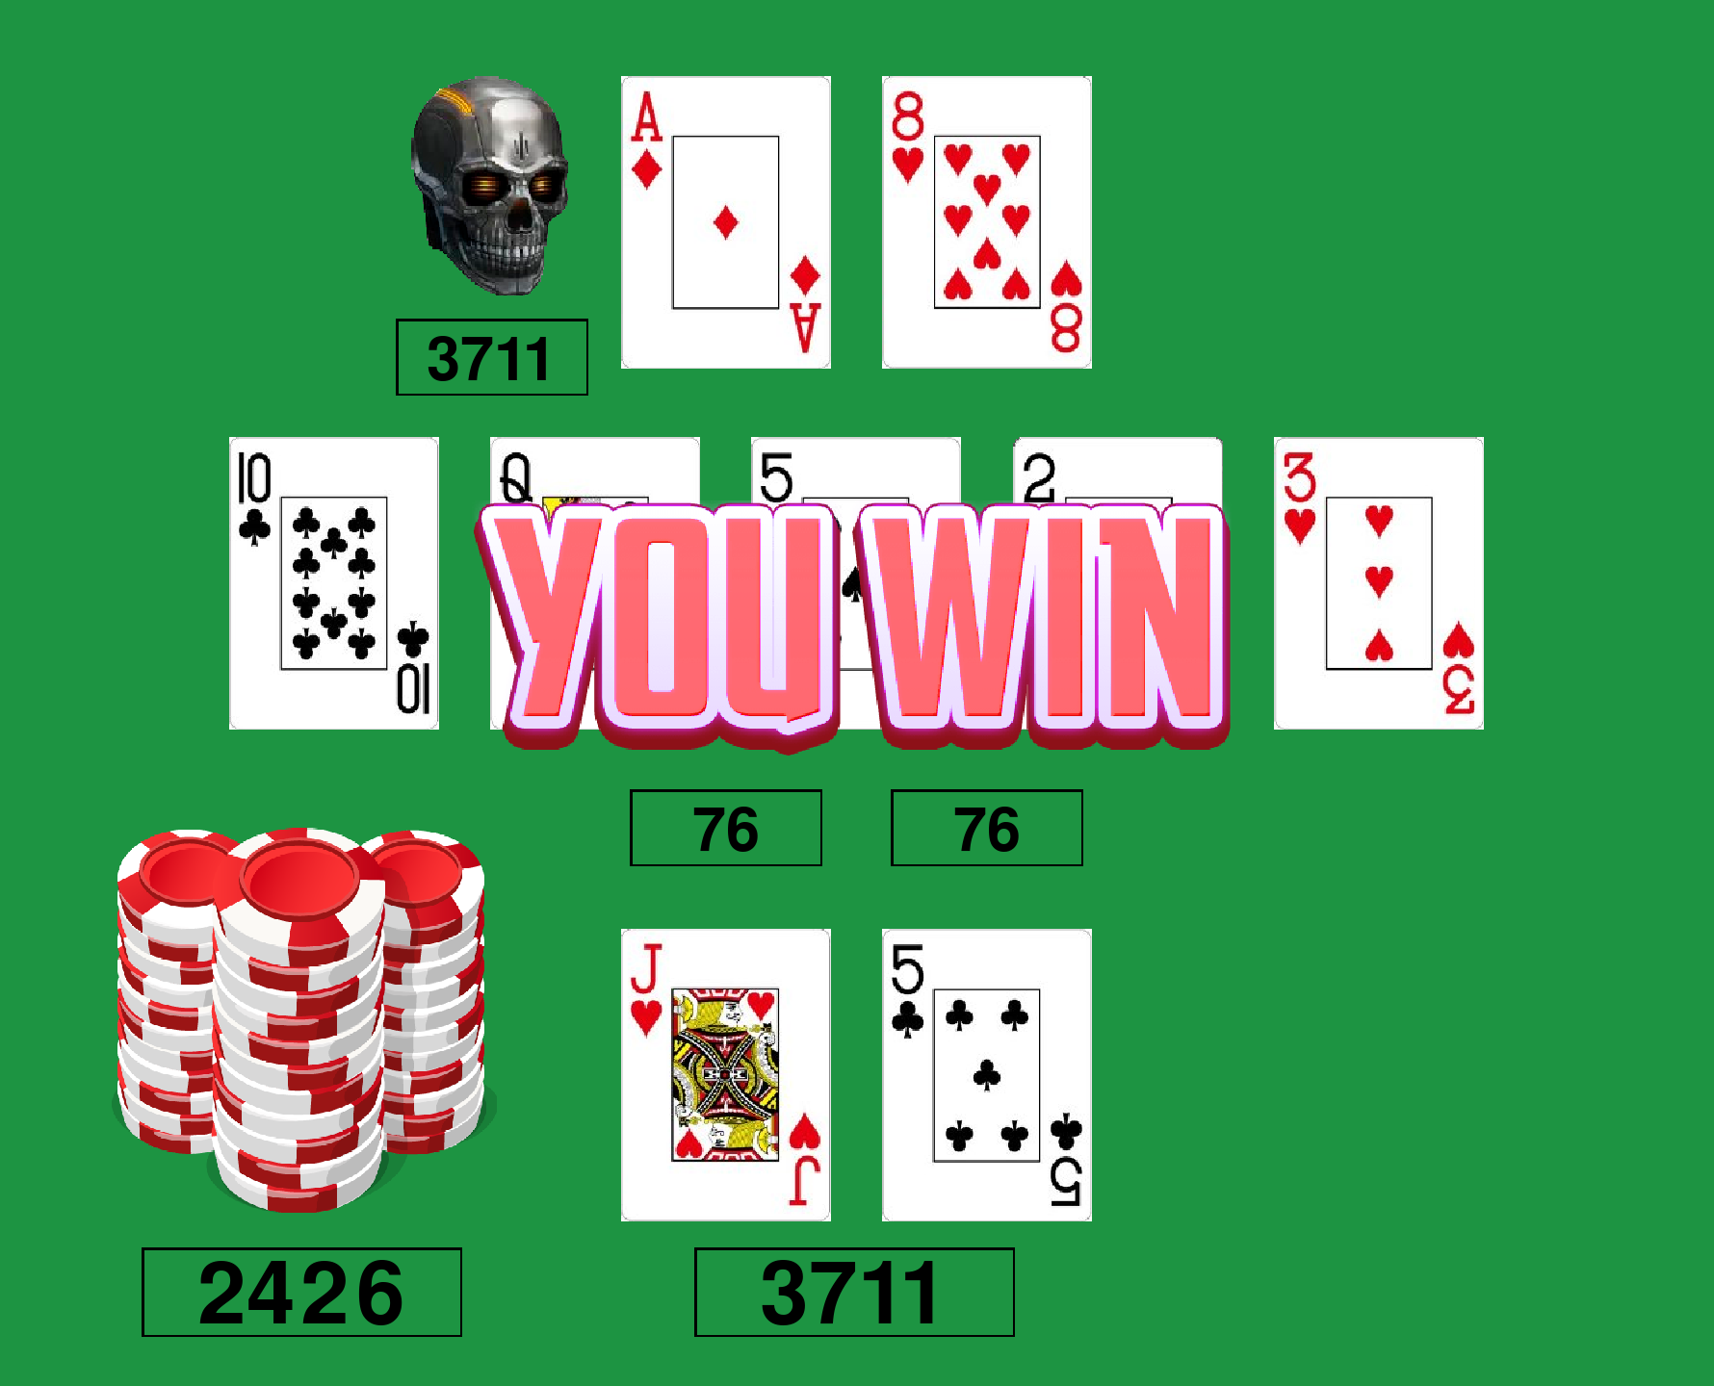
Покер
Проект был сделан по мотив азартной игры покер. Он создан дабы развлекать пользователей и помочь освоится новичкам, научив их играть в покер, посредством игры с ботом.

Slide 3
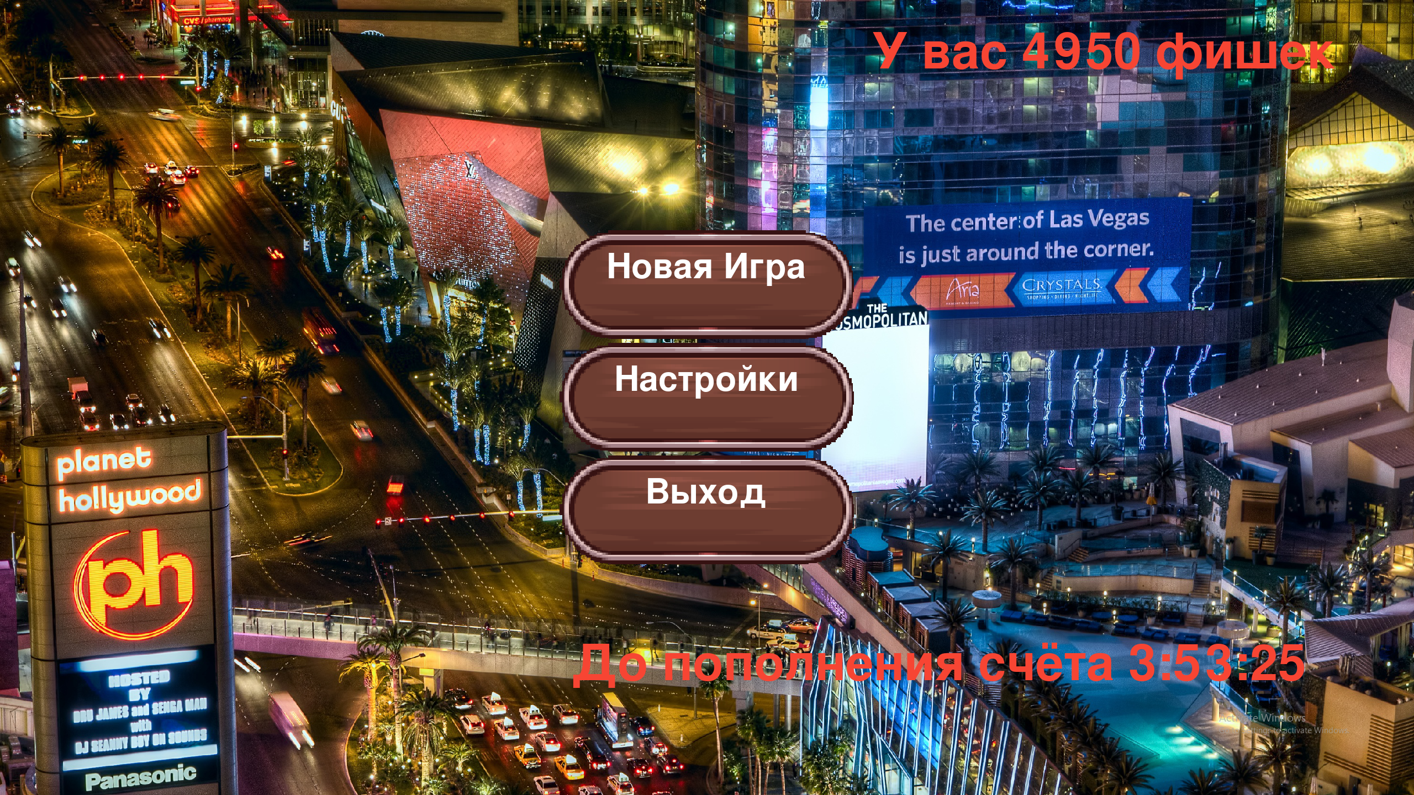
Технологии
В основе проекта лежит модуль pygame, также для класса регистрации использовалась библиотека pyqt.
Существуют основные классы в игре отвечающие за ключевые функции, Poker_Logic, Poker_Graphic, Poker_Player и основной класс Game.

Slide 4
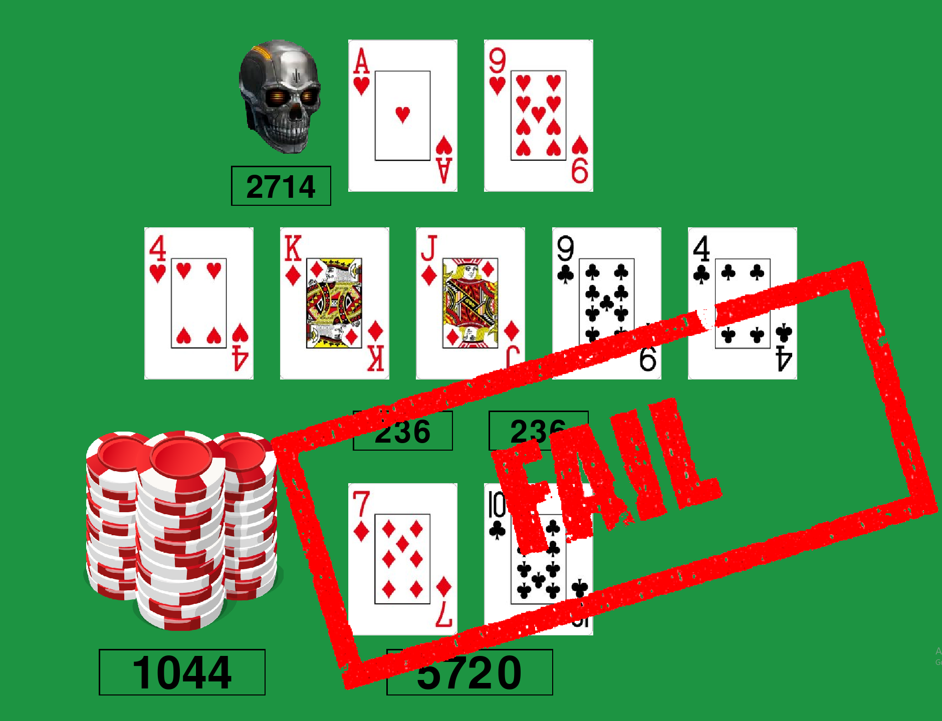
Доработки И Развитие
В будущем этот проект возможно развивать до уровня полноценной игры с ее последующим опубликованием на какой либо интернет площадке или продажей какой-то студии.

Slide 5
Спасибо за внимание!

